Slide 1
Kodluyoruz Cluster
Abbas Can Güven

Slide 2
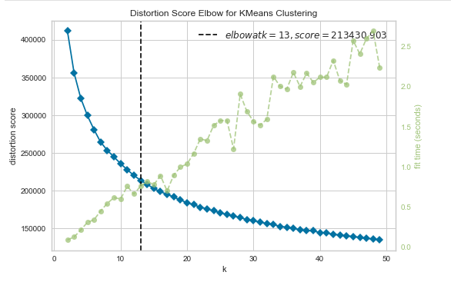
Optimum küme Sayısı

Slide 3
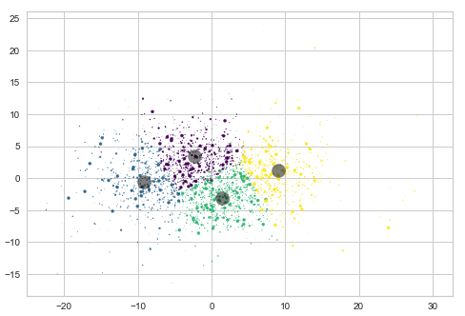
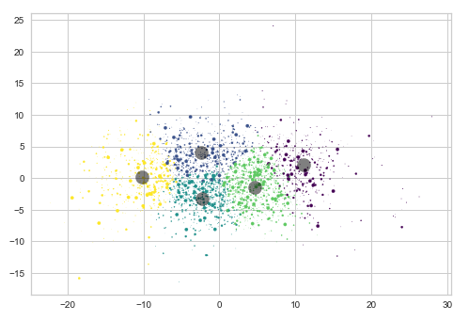
Kümeler 4 5

Slide 4
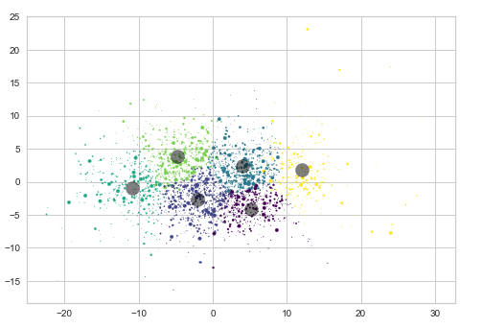
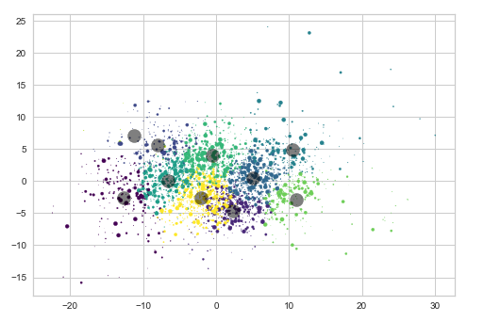
6 10

Slide 5
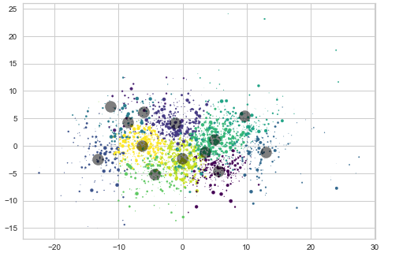
Optimum Küme: 13

